Slide 1
Etapa 8: Cuidados Paliativos na APS e na AAE Oficina Tutorial 8.3 Integrada
ORIENTAÇÕES:
Fonte de título: calibri (Light Títulos) 40 - branco
Alinhada à direita
Não reposicionar
Não inserir imagens

Slide 2
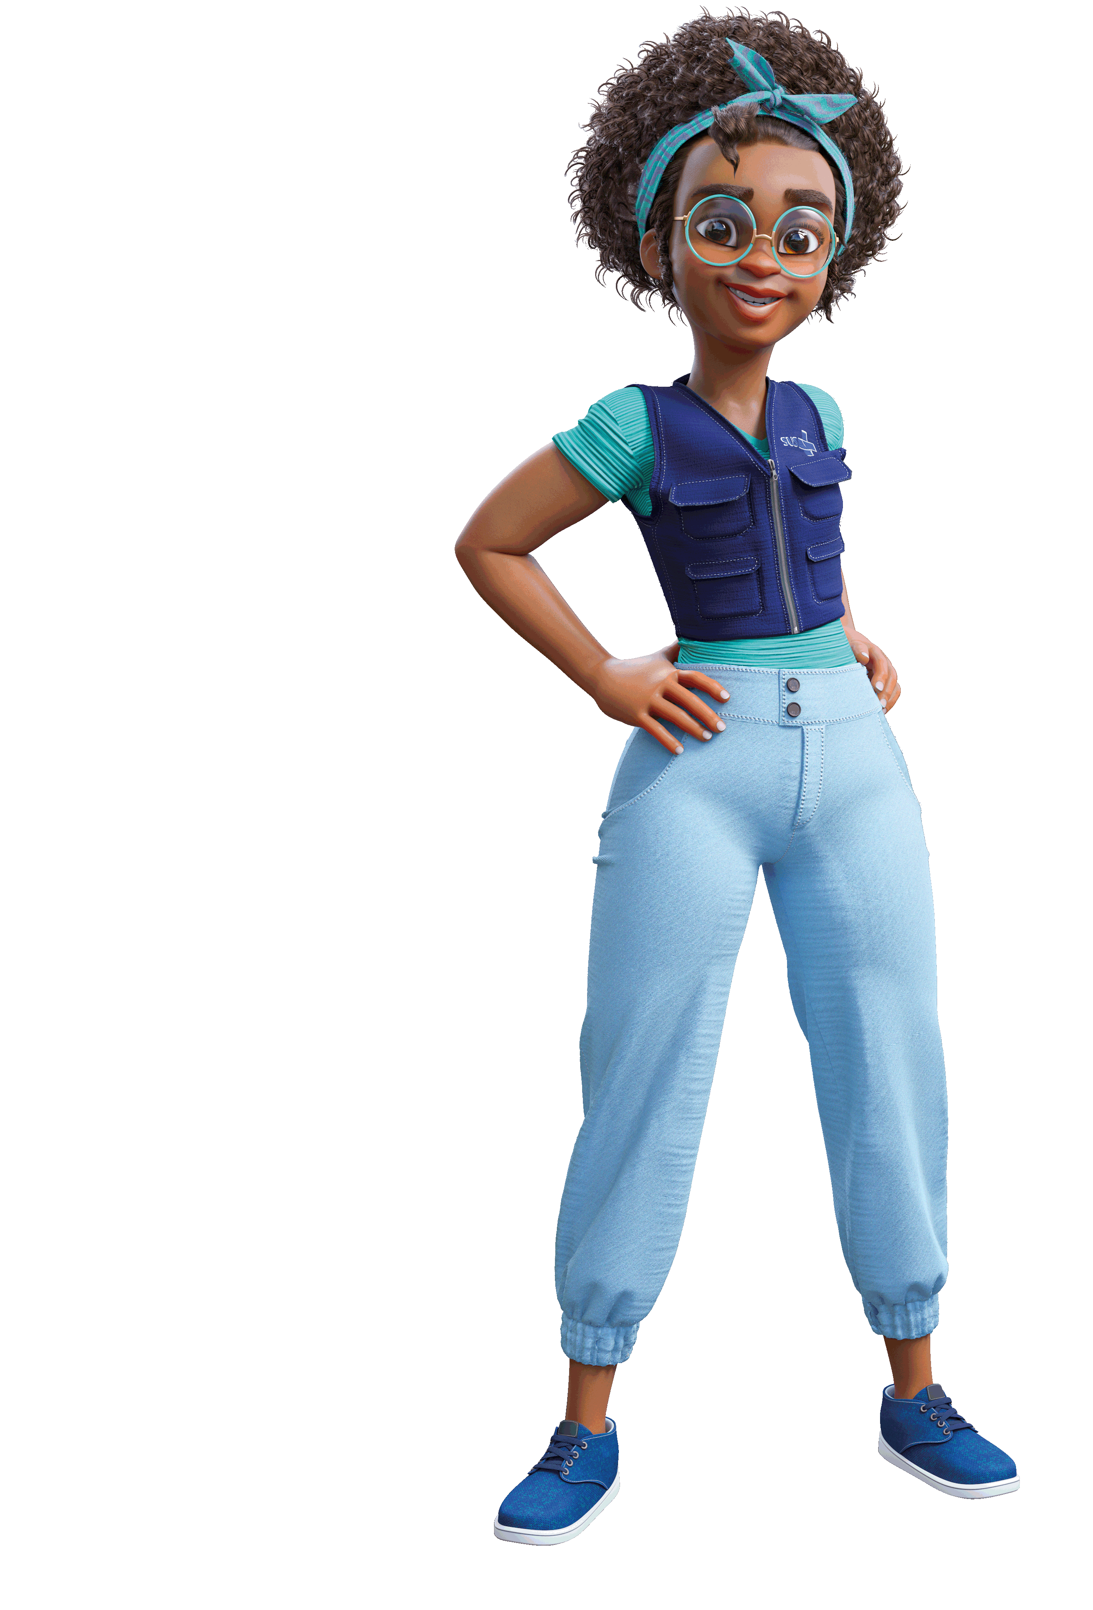
Cheguei!
Sou a Zezé e estou aqui para apoiar vocês!
Para nossa maior integração, vou compartilhar quatro fatos sobre mim:
Todo mundo acha que Zezé é meu apelido, mas não é, viu? É meu nome! Zezé e com muito orgulho!
Tem a ver com, digamos, minha criação. Eu não sou um desenho e nem um holograma tá? Eu sou toda feita em 3D!
Sou uma profissional virtual e estou aqui pra apoiar na produção de sentido entre conceitos e atividades apresentadas com a realidade do seu contexto de trabalho.
É possível me encontrar no conteúdo EaD,
nos materiais de apoio e até mesmo no e-Planifica, nossa plataforma virtual.

Slide 4
Material de Apoio – Parte I
ORIENTAÇÕES:
Fonte de título: calibri (Light Títulos) 40 - branco
Alinhada à direita
Não reposicionar
Não inserir imagens

Slide 5
Comunicação
ORIENTAÇÕES:
Fonte de título: calibri (Corpo) 36 - azul
Não reposicionar
Não inserir imagens

Slide 6
Comunicação como ferramenta de cuidado
ORIENTAÇÕES:
Slide corpo TUTORIA
Fonte de sub-título: calibri 28 - cor do marcador
Corpo do texto: calibri 22 – azul
Manter os marcadores
Máximo cinco tópicos por slide
Tópicos alinhados à esquerda
A comunicação é uma ferramenta essencial na assistência à saúde
Está presente em todo o processo de cuidado
O treino de habilidades de comunicação é essencial
Para qualquer comunicação importante, uma comunicação efetiva e empática torna-se ferramenta de cuidado:
Da comunicação de uma gestação desejada e planejada até
a má notícia de um diagnóstico de doença grave e avançada

Slide 7
Comunicação como ferramenta de cuidado
ORIENTAÇÕES:
Slide corpo TUTORIA
Fonte de sub-título: calibri 28 - cor do marcador
Corpo do texto: calibri 22 – azul
Manter os marcadores
Máximo cinco tópicos por slide
Tópicos alinhados à esquerda
Comunicações que exigem preparação e técnica efetiva e empática, não se limitam a temas tradicionalmente tachados como “más notícias”.
“Comunicações importantes” envolvem os mais variados temas no dia a dia das equipes.
A equipe deve estar preparada para uma comunicação clara e empática, que transmita de forma assertiva a informação e, ao mesmo tempo, permita espaço de fala e acolhimento de preocupações.

Slide 8
Armadilhas comuns de uma boa comunicação
ORIENTAÇÕES:
Slide corpo TUTORIA
Fonte de sub-título: calibri 28 - cor do marcador
Corpo do texto: calibri 22 – azul
Manter os marcadores
Máximo cinco tópicos por slide
Tópicos alinhados à esquerda
O que não fazer
Comunicação empática envolve
Falar em linguagem técnica.
Ignorar o contexto do encontro de comunicação.
Não captar as demandas da pessoa para a conversa, focando somente no que você considera necessário e importante
Oferecer garantias prematuras, que não são condizentes com a realidade dos fatos
Manter contato visual pelo menos por metade do tempo da interação.
Ouvir atentamente.
Permanecer em silêncio enquanto o outro fala
Manter o tom de voz suave.
Voltar o corpo na direção de quem fala e manter membros (braços e pernas) descruzados.
Utilizar, quando o contexto permitir, toques afetivos nos braços, mãos ou ombros.

Slide 9
Roda de conversa: Comunicação como ferramenta de cuidado
Quais os desafios relacionados à comunicação ao realizar a Abordagem Paliativa?

Slide 10
Material de Apoio – Parte II
ORIENTAÇÕES:
Fonte de título: calibri (Light Títulos) 40 - branco
Alinhada à direita
Não reposicionar
Não inserir imagens

Slide 11
O cuidado diante da possibilidade de morte
ORIENTAÇÕES:
Fonte de título: calibri (Corpo) 36 - azul
Não reposicionar
Não inserir imagens

Slide 12
Sinais de aproximação da morte e processo de morrer
Reconhecer sinais clínicos de que a pessoa cuidada está entrando em fase iminente de morte é de extrema importância e responsabilidade de toda a equipe.
A identificação desta fase por parte do profissional da saúde traz a possibilidade de mudanças no enfoque do cuidado, visando diminuir o sofrimento e desconforto até a morte, a partir do controle de sintomas e oferta de suporte apropriado

Slide 13
Sinais de aproximação da morte e processo de morrer
Sinais de últimas horas a dias de vida
Sinais precoces | Sinais tardios
Agravamento da performance (paciente mais fraco, sonolento e apático) Diminuição da ingestão (alimentos e líquidos) Diminuição do estado de consciência (momentos de confusão e/ou agitação) | Respiração irregular e mandibular Broncorreia - ronco da morte Hiperextensão do pescoço Extremidades cianóticas Diminuição de volume urinário Incapacidade de fechar as pálpebras Pupilas não reativas à luz Resposta reduzida a estímulos verbais/visuais

Slide 14
Orientações para familiares e cuidadores no contexto de últimas horas a dias de vida
Preparar a família para a morte, explicando que sinais indicativos de que a morte está mais próxima estão presentes e que você, como profissional, está ali para apoiá-la.
Relembrar e repetir que os objetivos do cuidado nesta fase final de vida são diminuir o sofrimento e desconforto a partir do controle de sintomas e oferta do suporte psicoemocional apropriado.
Relembrar as Diretivas Antecipadas de Vontade.
Reforçar as medidas de conforto e cuidados com a boca.
Ajustar a prescrição de medicamentos.
Orientar que é normal nesta fase o paciente comer menos ou até ficar em jejum.
Orientar medidas cuidadosas de posicionamento.
Encorajar a comunicação entre os familiares sobre o processo ativo de morte que está em curso.
Estimular o diálogo sobre espiritualidade e contexto cultural da morte.
Favorecer a expressão de sentimentos e/ou preocupações relacionadas ao momento.
Esclarecer sobre questões burocráticas e definir o local ideal para o óbito.

Slide 15
Roda de Conversa: A aproximação da morte e processo de morrer
Troca de experiências relacionadas à morte e o morrer

Slide 16
O cuidado diante de perdas e luto
Os cuidados paliativos buscam promover qualidade de vida, prevenir e aliviar sintomas de usuários e familiares. Dentre estes sintomas, estão aqueles de ordem psicológica, que envolvem os sentimentos e sofrimentos acerca da possibilidade de perda da saúde e de perda de um ente querido.
Ao sofrimento observado neste contexto dá-se o nome de luto, processo vivido por usuários adultos, crianças, seus familiares e responsáveis pelo cuidado (ANCP,2019).

Slide 17
O cuidado diante de perdas e luto
O adoecimento traz consigo inúmeras perdas, além da perda da própria saúde, uma vez que pode interferir na relação do usuário com seu corpo, com sua imagem e com a forma que se relaciona consigo e com o mundo (NETTO, 2019).
Desde o momento inicial da doença, a pessoa e seus familiares são tocados do ponto de vista psicológico por conviverem com mudanças que alcançam diferentes aspectos de sua vida e em diferentes intensidades (ex: mudanças na saúde, rotina, planejamentos, expectativas, entre outras).

Slide 18
O cuidado diante de perdas e luto
As perdas decorrentes do adoecimento, independentemente do estágio da doença, podem favorecer a vivência de um processo de luto, tendo em vista a magnitude da perda em questão - a saúde (ANCP, 2019).
A vivência de um adoecimento por uma condição de saúde grave muda a história de vida da pessoa e leva a repercussões sistêmicas no âmbito familiar.

Slide 19
O cuidado diante de perdas e luto
Luto: Movimento de elaboração psíquica diante uma perda significativa.
Não se restringe a morte de pessoas ou iminência de perda da própria vida, mas, pode acontecer a partir de qualquer perda significativa, como a perda da saúde, do papel familiar ou social, perda da funcionalidade, do trabalho, dos animais deestimação, dentre outras (FRANCO, 2010).
Cuidados voltados ao luto devem envolver o usuário e também à sua família, considerando a estrutura de relações particular de cada um e as variáveis relacionadas à cultura, fatores sociais, psicológicos e, principalmente, à relação estabelecida com o que foi perdido.

Slide 20
O cuidado diante de perdas e luto
Em geral, identificamos como enlutado aquele que perdeu uma pessoa importante, porém é necessário ter um olhar mais abrangente (FRANCO, 2010).
Exemplos:
Uma pessoa que precisou amputar a perna
Um usuário que perde a funcionalidade por um quadro de insuficiência cardíaca
Alguém que perdeu seu animal de estimação que era seu único companheiro
A perda do emprego
Perder a moradia
Vivenciar uma separação/ divórcio

Slide 21
As reações despertadas no processo de luto vão além das reações emocionais:
Emocional
Tristeza
Física
Alterações no apetite
Social
Isolamento
Espiritual
Perda ou aumento de fé
Cognitiva
Perda de memória
Saudade
Raiva
Choro
Culpa
Alterações no sono
Queda na imunidade
Palpitações
Falta de ar
Perda de libido
Afastamento
Perda de interesse social
Conflito com as próprias crenças
Dúvida de valores
Revolta com o sagrado
Dificuldade de concentração
Pensamentos não organizados
Confusão

Slide 22
O cuidado diante de perdas e luto
O luto permite que o enlutado fique triste, chore ou sinta saudades e viva o sofrimento da perda.
Não se trata de um obstáculo a ser vencido e sim um processo a ser vivido.
A elaboração do luto consiste em compreender e aceitar a perda, sendo possível seguir adiante sem aquilo que foi perdido (FRANCO, 2002).

Slide 23
O cuidado diante de perdas e luto
O tempo para isto não é determinado previamente, por ser particular a cada indivíduo e depender de diversos fatores. Portanto, não se deve esperar que o indivíduo supere o mais rápido possível o luto, mas é necessário ofertar espaço e elementos para que se possa vivenciar o processo para concluí-lo.
É importante que o indivíduo seja acolhido e tenha sua dor validada, com possibilidade de construir uma narrativa que dê sentido à sua perda.

Slide 24
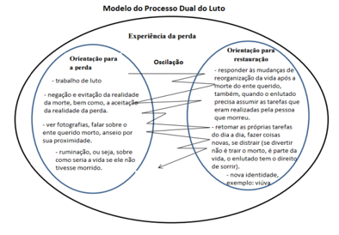
O processo de luto acontece dando espaço para oscilações entre momentos voltados à perda e momentos voltados para a restauração (STROEBE & SCHUT, 1999).

Slide 25
O cuidado diante de perdas e luto
O tempo para isto não é determinado previamente, por ser particular a cada indivíduo e depender de diversos fatores. Portanto, não se deve esperar que o indivíduo supere o mais rápido possível o luto, mas é necessário ofertar espaço e elementos para que se possa vivenciar o processo para concluí-lo.
É importante que o indivíduo seja acolhido e tenha sua dor validada, com possibilidade de construir uma narrativa que dê sentido à sua perda.

Slide 26
O cuidado diante de perdas e luto
Luto antecipatório
Consiste em absorver a realidade da perda de forma gradual e antecipada. Esta preparação pode incluir identificação e resolução de pendências entre o usuário e outros, tais como dissolução de conflitos interpessoais, conclusão de projetos ou definições jurídicas, dentre outras (FRANCO, 2010).

Slide 27
O cuidado diante de perdas e luto
Luto antecipatório
A equipe de saúde pode auxiliar significativamente neste processo de luto antecipatório do usuário e/ou familiares através de:
Comunicação prognóstica assertiva
Conversas sobre a possibilidade de perdas durante o curso do adoecimento e sobre a morte
Dar espaço para falar sobre esse sofrimento

Slide 28
O cuidado diante de perdas e luto
Luto complicado
O luto complicado se define pelo comprometimento, distorção ou falha na elaboração do luto normal. Está relacionado ao tempo de duração, intensidade, e principalmente, ao comprometimento funcional dos sintomas relacionados à perda (FRANCO, 2002).
No luto complicado não há aceitação, conclusão do processo e, consequentemente, não há possibilidade que o enlutado invista psiquicamente em novos propósitos, pessoas ou atividades.

Slide 29
Alguns fatores são considerados protetivos ao luto complicado e podem ser viabilizados em sua prevenção:
Complicadores
Fatores de risco
Facilitadores
Fatores de proteção
Tipo de morte (súbita, precoce ou violenta)
Relação conflituosa ou de dependência com o falecido
Conflitos com a equipe cuidadora
Perda de filho
Crises familiares conjuntas à doença
Perdas múltiplas ou lutos anteriores não elaborados
Falta de recursos econômicos e sociais
Possibilidade de realizar rituais de despedida
Conhecimento dos sintomas, da doença e do tratamento
Boa relação com a equipe cuidadora
Rede de suporte social e/ou familiar
Boa comunicação com equipe de saúde

Slide 30
Reflexão sobre o Caso Piloto
É possível identificar um luto vivenciado, fatores de risco e de proteção presentes no caso escolhido, seja referente à usuário, familiar ou cuidador.

Slide 31
Roda de Conversa: Luto
Formas de se comunicar com o enlutado

Slide 32
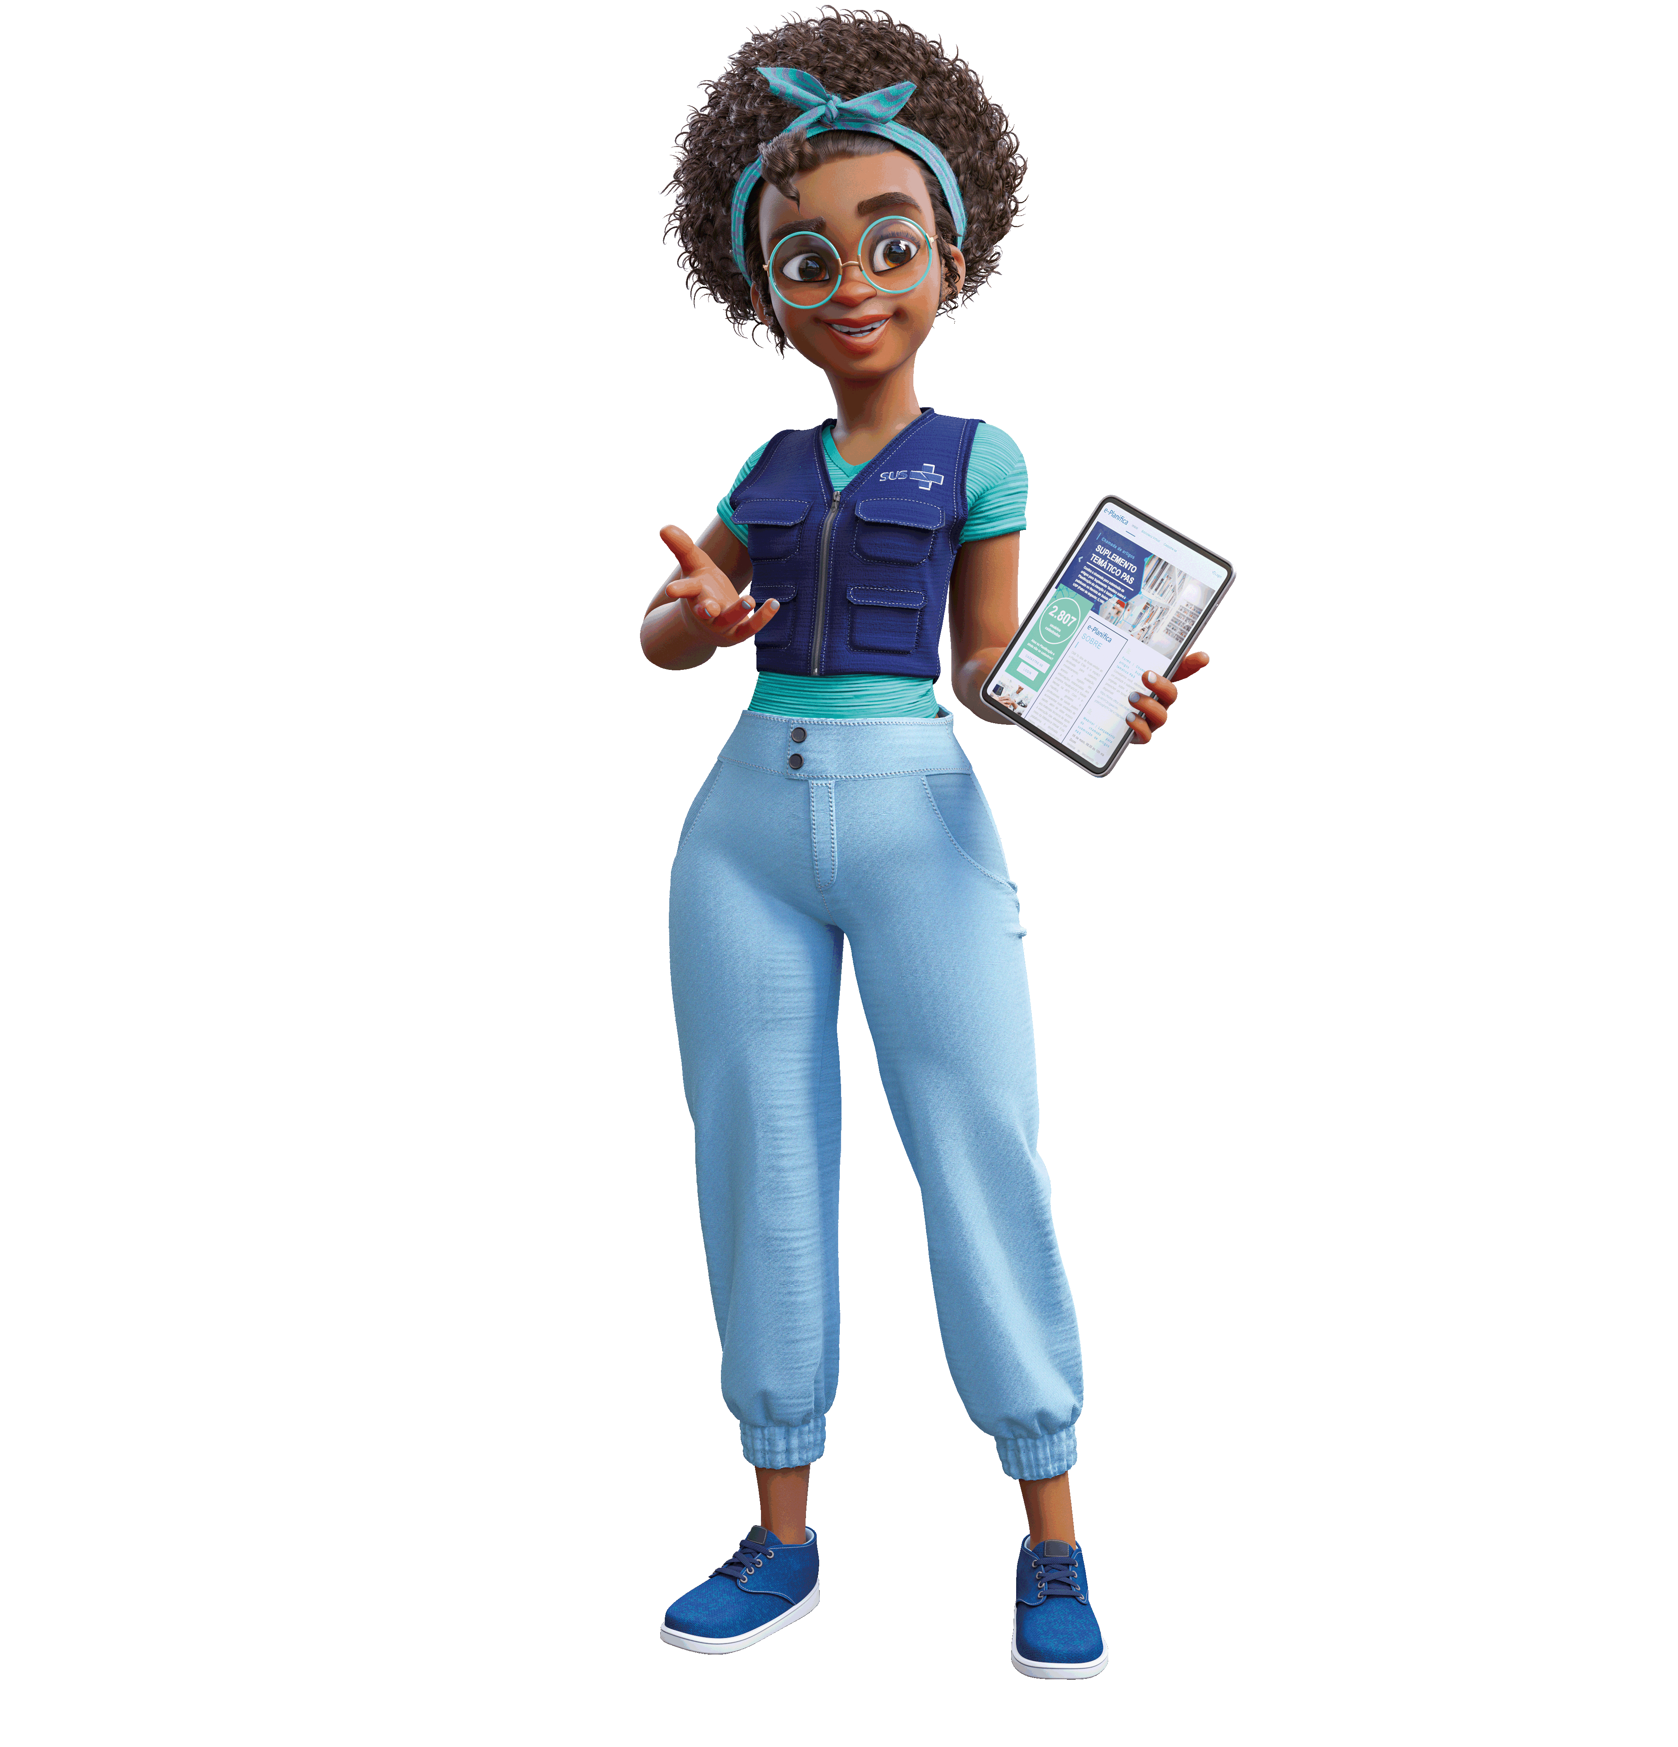
ORIENTAÇÕES:
Não reposicionar o texto do link
Não inserir imagens
Não inserir texto
Não inserir mensagens de agradecimento
Slide padrão de finalização

